Slide 1
Kiểm thử website Hạt giống thế giới Đồ án 2
Giảng viên hướng dẫn: TS.Đào Anh Hiển
SV thực hiện: Nguyễn Thị Bích Ngọc
KHOA CNTT
TRƯỜNG ĐẠI HỌC SPKT HƯNG YÊN

Slide 2
Nội dung
Tổng quan về đề tài
Cơ sở lý thuyết
Phân yêu cầu và lập kế hoạch kiểm thử
Triển khai kiểm thử với ứng dụng Web
Kết luận và hướng phát triển
Q&A

Slide 3
Nội dung
Tổng quan về đề tài
Cơ sở lý thuyết
Phân tích yêu cầu và lập kế hoạch kiểm thử
Triển khai kiểm thử với ứng dụng Web
Kết luận và hướng phát triển
Q&A

Slide 4
Tổng quan về đề tài
1. Lý do chọn đề tài:
Website Hạt Giống Thế Giới là nền tảng thương mại điện tử khá quan trọng đối với người làm nông và thích nông nghiệp.
Trong bối cảnh cạnh tranh gay gắt, việc kiểm thử giúp đảm bảo hệ thống ổn định, đáp ứng nhu cầu sử dụng tăng cao theo mùa vụ.
2. Mục tiêu của đề tài:
- Tổng quát: Đánh giá và cải thiện website Hạt Giống Thế Giới, đảm bảo hoạt động ổn định và nâng cao trải nghiệm người dùng.
- Cụ thể: Kiểm thử các chức năng chính, đánh giá hiệu suất, tối ưu hóa giao diện và đảm bảo an toàn dữ liệu.

Slide 5
Nội dung
Tổng quan về đề tài
Cơ sở lý thuyết
Phân tích yêu cầu và lập kế hoạch kiểm thử
Triển khai kiểm thử với ứng dụng Web
Kết luận và hướng phát triển
Q&A

Slide 6
Cơ sở lý thuyết
1. Tổng quan về ứng dụng web
Kiểm thử ứng dụng web là quy trình đánh giá toàn diện nhằm đảm bảo website hoạt động ổn định, đáp ứng yêu cầu kỹ thuật và trải nghiệm người dùng. Với website thương mại điện tử như Hạt Giống Thế Giới, kiểm thử giúp phát hiện lỗi, đảm bảo hiệu suất tốt dưới lưu lượng truy cập lớn, và cải thiện tính bảo mật. Các loại kiểm thử phổ biến gồm kiểm thử chức năng, giao diện, hiệu suất, và bảo mật.
2. Các khía cạnh kiểm thử chính:
- Kiểm thử chức năng (đảm bảo các tính năng chính như đăng nhập, giỏ hàng, thanh toán,...)
- Kiểm thử giao diện người dùng ( đảm bảo bố cục rõ ràng, thống nhất, thân thiện...)
- Kiểm thử hiệu suất (Kiểm thử chịu tải, kiểm thử tải, thời gian phản hồi)

Slide 7
Cơ sở lý thuyết
3. Giới thiệu công cụ kiểm thử:
- Katalon cho kiểm thử chức năng:
+ Hỗ trợ kiểm thử tự động giúp phát hiện lỗi nhanh và giảm sai sót so với kiểm thử thủ công.
+ Giao diện thân thiện với tính năng kéo-thả, phù hợp cả với người không chuyên.
+ Tích hợp báo cáo chi tiết, giúp phân tích và đánh giá chất lượng hệ thống.
- JMeter cho kiểm thử hiệu suất:
+ Mô phỏng hàng trăm, hàng nghìn người dùng truy cập cùng lúc để kiểm tra khả năng chịu tải.
+ Cung cấp báo cáo chi tiết về tốc độ phản hồi, băng thông, và lỗi dưới tải cao.

Slide 8
Nội dung
Tổng quan về đề tài
Cơ sở lý thuyết
Phân tích yêu cầu và lập kế hoạch kiểm thử
Triển khai kiểm thử với ứng dụng Web
Kết luận và hướng phát triển
Q&A

Slide 9
Phân tích yêu cầu
1. Yêu cầu chức năng:
Chức năng chính | Yêu cầu
Đăng ký tài khoản | - Người dùng tạo tài khoản với các thông tin: email, mật khẩu, họ tên, số điện thoại, địa chỉ, quốc gia. - Kiểm tra tính hợp lệ của email và xác nhận mật khẩu. - Hiển thị thông báo lỗi nếu thông tin không đầy đủ hoặc không hợp lệ.
Đăng nhập | - Người dùng đăng nhập bằng email và mật khẩu. - Kiểm tra thông tin hợp lệ trước khi cho phép truy cập. - Thông báo lỗi nếu thông tin đăng nhập không chính xác.
Quên mật khẩu | Gửi email khôi phục mật khẩu cho người dùng khi họ quên mật khẩu.
Danh mục sản phẩm | - Hiển thị danh sách các sản phẩm hạt giống và vật tư nông nghiệp được phân loại theo danh mục menu như: Dụng cụ làm vườn; hạt giống hoa, hạt giống rau củ; hạt giống rau thơm- gia vị. - Hiển thị chi tiết sản phẩm: Tên sản phẩm, mô tả sản phẩm, số lượng hạt/dụng cụ trên 1 sản phẩm, giá bán, số lượng mua.

Slide 10
Phân tích yêu cầu và lập kế hoạch kiểm thử
1. Yêu cầu chức năng:
Chức năng tìm kiếm | - Tìm kiếm sản phẩm bằng từ khóa. - Hiển thị gợi ý sản phẩm liên quan trong khi người dùng gõ từ khóa.
Giỏ hàng | - Thêm sản phẩm vào giỏ hàng. - Hiển thị danh sách sản phẩm trong giỏ hàng với thông tin:hình ảnh, tên sản phẩm, số lượng, thành tiền. - Cho phép người dùng thay đổi số lượng hoặc xóa sản phẩm khỏi giỏ hàng. -Tính tổng giá trị đơn hàng.
Quản lý đơn hàng | - Người dùng xem danh sách đơn hàng đã đặt. - Hiển thị trạng thái đơn hàng: đang xử lý, đang giao, đã giao. - Cung cấp chức năng hủy đơn hàng nếu đơn chưa được xử lý.
Quản lý thông tin cá nhân | - Người dùng sửa thông tin cá nhân (email, mật khẩu,...) - Thêm hình ảnh đại diện cho tài khoản - Lưu thay đổi

Slide 11
Phân tích yêu cầu và lập kế hoạch kiểm thử
1. Yêu cầu chức năng:
Đặt hàng và thanh toán | - Nhập thông tin đặt hàng: Người dùng cung cấp thông tin giao hàng: họ tên, email, số điện thoại, địa chỉ (số nhà, đường, tỉnh), Tỉnh/Thành phố. -Hình thức thanh toán: + COD Thanh toán khi nhận hàng (Phí giao hàng 30000đ- 35000đ). + Chuyển khoản ATM (Phí giao hàng 25000đ - 30000đ). + Thanh toán bảo mật qua cổng ngân lượng ( Phí giao hàng 25000đ - 30000đ) - Xác nhận đơn hàng: + Hiển thị thông tin đơn hàng trước khi xác nhận. + Thông báo Kiêm tra số lượng và loại gói trước khi Hoàn tất đặt hàng.

Slide 12
Phân tích yêu cầu
2. Yêu cầu phi chức năng:
- Hiệu năng: Website phải tải nhanh (thời gian tải trang không quá 3 giây).
Hỗ trợ truy cập đồng thời từ nhiều người dùng.
- Tính bảo mật: Mã hóa thông tin người dùng (mật khẩu, thông tin thanh toán).
- Khả năng mở rộng: + Hệ thống có thể mở rộng khi số lượng sản phẩm và người dùng tăng cao.
+ Tương thích với các thiết bị di động và trình duyệt khác nhau
- Khả năng sử dụng: + Giao diện dễ sử dụng, thân thiện với người dùng.
+ Hiển thị rõ ràng các bước thực hiện trong quá trình đặt hàng.
- Tích hợp: Kết nối với các dịch vụ vận chuyển để theo dõi trạng thái giao hàng.

Slide 13
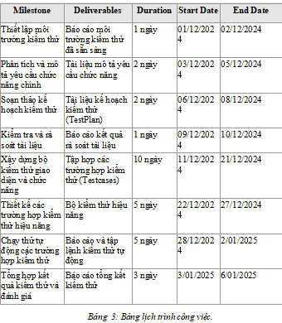
Lập kế hoạch kiểm thử
Lịch trình công viêc:

Slide 14
Lập kế hoạch kiểm thử
Công cụ kiểm thử
Hoạt động | Công cụ | Nhà cung cấp | Phiên bản
Quản lý Test Case | WPS Office Sheets | Microsoft | 2016
Quản lý Testplan và Báo cáo đồ án | WPS Office Docs | Microsoft | 2016
Kiểm thử chức năng và giao diện | Katalon Studio | Katalon LLC | 10.0.1
Kiểm thử hiệu năng | Jmeter | Apache Software | 5.6.3

Slide 15
Lập kế hoạch kiểm thử
* Điều kiện chấp nhận:
-Passed tất cả các testcases đã được định nghĩa.
-Hệ thống chạy ổn định trên các trình duyệt web khác nhau (Cốc cốc, Google Chrome, Microsoft Edge).
* Phân loại lỗi:
Mức độ nghiêm trọng | Đặc tả lỗi
High | - Lỗi trang sản phẩm không hiển thị - Lỗi không đăng nhập hoặc đăng kí được - Lỗi không thanh toán được - Lỗi không thêm vào giỏ hàng được
Medium | - Sai thông tin sản phẩm
Low | - Lỗi chính tả - Lỗi hiển thị thông báo - Lỗi hiển thị hình ảnh, icon

Slide 16
Nội dung
Tổng quan về đề tài
Cơ sở lý thuyết
Phân tích yêu cầu và lập kế hoạch kiểm thử
Triển khai kiểm thử ứng dụng web
Kết luận và hướng phát triển
Q&A

Slide 17
Triển khai kiểm thử ứng dụng web
1. Thiết kế kịch bản kiểm thử chức năng cho:
- Chức năng: Đăng ký, đăng nhập, lấy lại mật khẩu, tìm kiếm, giỏ hàng, đặt hàng,..
2.Thiết kế kịch bản kiểm thử giao diện:
STT | Kịch bản
1 | Kiểm tra định dạng các thành phần chính của trang chủ
2 | Kiểm tra kích thước, vị trí của logo thương hiệu
3 | Kiểm tra tính năng hiển thị và ẩn mật khẩu
4 | Kiểm tra tab index giữa các trường nhập liệu
5 | Kiểm tra giao diện khi thực hiện thay đổi kích thước trình duyệt
6 | Kiểm tra giao diện trên các thiết bị khác nhau như laptop, máy tính bảng, điện thoại, …

Slide 18
Triển khai kiểm thử ứng dụng web
3. Thiết kế kịch bản kiểm thử hiệu suất:
STT | Kịch bản
1 | Kiểm tra khả năng xử lý khi 100 người dùng đồng thời truy cập vào trang chủ.
2 | Kiểm tra thời gian phản hồi của trang khi tìm kiếm sản phẩm
3 | Kiểm tra tốc độ phản hồi của hệ thống khi tìm kiếm sản phẩm
4 | Kiểm tra hiệu suất khi người dùng thêm sản phẩm vào giỏ hàng trong thời gian ngắn
5 | Kiểm tra thời gian phản hồi khi thực hiện đặt hàng với lượng sản phẩm lớn
6 | Kiểm tra hiệu suất hệ thống khi có 200 người dùng đồng thời thực hiện thanh toán.

Slide 19
Xây dựng các trường hợp kiểm thử
Một số các testcase chức năng:
Bảng 14:Bảng xây dựng các trường hợp kiểm thử chức năng đăng nhập.
Mã Testcase | TC-1
Mô tả | Kiểm tra đăng nhập thành công khi nhập đúng email và mật khẩu
Điều kiện đầu | Truy cập vào được trang đăng nhập của website HatGiongTheGioi
Các bước | Bước 1: Nhập email và mật khẩu đã được đăng ký (Email: bichngoc18092k4@gmail.com; Mật khẩu: Ngoc1809) Bước 2: Click button Đăng nhập
Kết quả mong đợi | Nhập đúng email và mật khẩu sẽ chuyển người dùng vào màn hình chính của trang web
Trạng thái

Slide 20
Xây dựng các trường hợp kiểm thử
Một số các testcase chức năng:
Bảng 15: Bảng xây dựng các trường hợp Kiểm thử chức năng đăng ký.
Mã Testcase | TC-01
Mô tả | Kiểm tra chức năng đăng ký khi nhập đầy đủ và chính xác các thông tin đăng ký
Điều kiện đầu | Truy cập vào được trang đăng ký của website HatGiongTheGioi
Các bước | Bước 1: Nhập email, mật khẩu, xác nhận mật khẩu, họ tên, điện thoại, quốc gia, địa chỉ Bước 2: Click vào button "ĐĂNG KÝ"
Kết quả mong đợi | Thông báo Đăng ký thành công, chuyển người dùng vào trang đăng nhập
Trạng thái

Slide 21
Xây dựng các trường hợp kiểm thử
Một số các testcase giao diện:
Bảng 20:Xây dựng và thực thi các trường hợp Kiểm thử giao diện.
Mã Testcase | TC-1
Mô tả | Kiểm tra bố cục responsive
Điều kiện đầu | Trang web được thiết kế responsive.
Các bước thực thi | Bước 1: Mở trang trên các thiết bị khác nhau (PC, tablet, mobile). Bước 2: Quan sát xem các thành phần (menu, nút, banner) có tự điều chỉnh kích thước phù hợp không.
Kết quả mong đợi | Trang web tự điều chỉnh kích thước và bố cục hợp lý trên các kích thước màn hình, không bị tràn hoặc ẩn nội dung.
Trạng thái

Slide 22
Xây dựng các trường hợp kiểm thử
Một số các testcase giao diện:
Mã Testcase | TC-6
Mô tả | Kiểm tra tiêu đề trang web
Điều kiện đầu | Tiêu đề trang đã được cấu hình đầy đủ.
Các bước thực thi | Bước 1: Kiểm tra tiêu đề của trang hiển thị trên tab trình duyệt. Bước 2: Đảm bảo tiêu đề không bị lỗi ký tự hoặc quá dài.
Kết quả mong đợi | Tiêu đề hiển thị đúng, đầy đủ và không bị lỗi.
Trạng thái

Slide 23
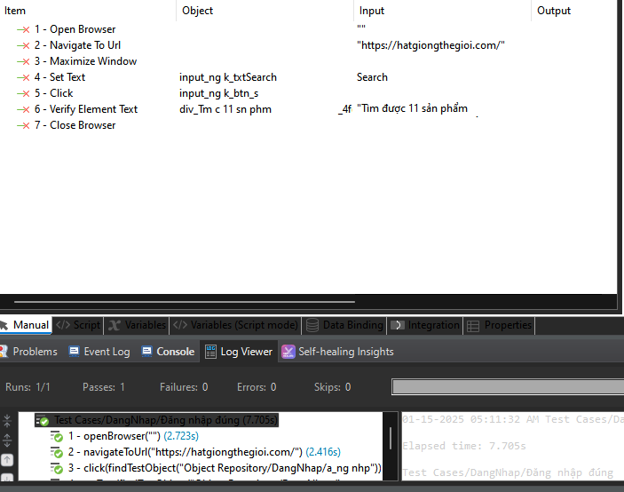
Thực thi các trường hợp kiểm thử
* Thực thi các trường hợp kiểm thử bằng Katalon
++ Kiểm thử chức năng tìm kiếm:
1. Mở trình duyệt
2. Chuyển hướng đến trang chủ của website Hạt giống thế giới
3. Mở rộng cửa sổ trình duyệt để đảm bảo tất cả các phần tử có thể hiển thị đầy đủ trên trang
4. Nhập từ khóa “túi xách” để tìm kiếm sản phẩm
5. Click vào biểu tượng tìm kiếm
6. Kiểm tra thông báo kết quả tìm kiếm sản phẩm hiện ra
7. Đóng cửa sổ trình duyệt

Slide 24
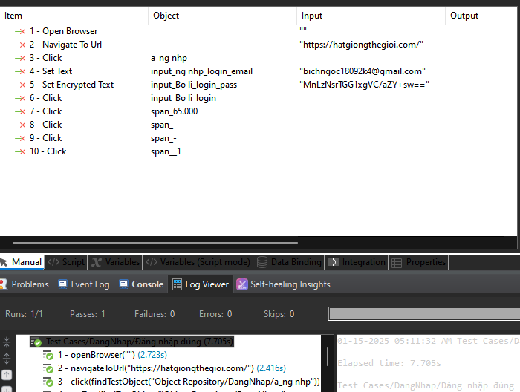
*Thực thi chức năng Thêm giỏ hàng
1. Mở trình duyệt
2. Chuyển hướng đến trang chủ của website Hạt giống thế giới
3. Click vào Đăng nhập
4. Nhập email
5. Nhập mật khẩu
6. Click vào biểu tượng đăng nhập
7. Click vào sản phẩm muốn thêm giỏ hàng
8. Click vào Thêm giỏ hàng

Slide 25
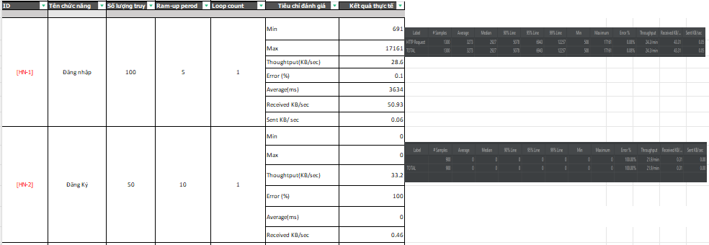
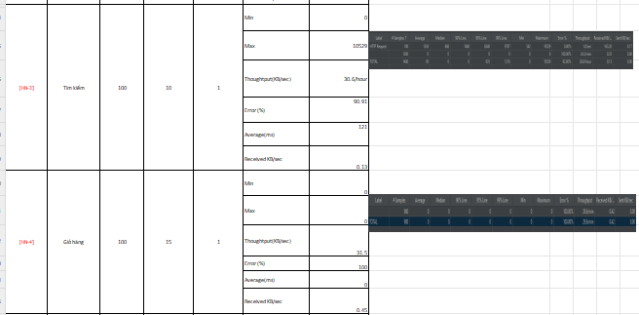
Xây dựng và thực thi các trường hợp Kiểm thử
Xây dựng và thực thi các trường hợp kiểm thử hiệu suất.

Slide 26
Nội dung
Tổng quan về đề tài
Cơ sở lý thuyết
Phân tích yêu cầu và lập kế hoạch kiểm thử
Triển khai ứng dụng web
Kết luận và hướng phát triển
Q&A

Slide 27
Nội dung
Tổng quan về đề tài
Cơ sở lý thuyết
Phân tích yêu cầu và lập kế hoạch kiểm thử
Triển khai ứng dụng web
Kết luận và hướng phát triển
Q&A

Slide 28
Q&A
Q&A

Slide 29
Tài liệu tham khảo
1. Giáo trình môn Đảm bảo chất lượng phần mềm
2. https://viblo.asia/p/tim-hieu-ve-cong-cu-quan-ly-bug-mantis-bWrZneynKxw

